Slide 1
Слово как единица языка

Slide 2
Дорогие ребята!
Сегодня перед вами стоит важная задача: вам предстоит узнать, что такое слово и его лексическое значение. Вы должны усвоить, какими особенностями обладает слово как единица языка, как выражается его грамматическое значение. Мы ответим на вопрос, в чём заключается различие лексического и грамматического значения слова, и научимся определять лексическое значение слова с помощью толкового словаря.

Slide 3
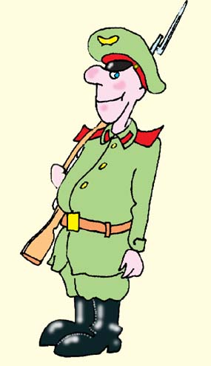
Ребята, рассмотрите рисунки и подумайте, почему слово является значимой единицей языка.
Слово-
значимая
единица
языка

Slide 4
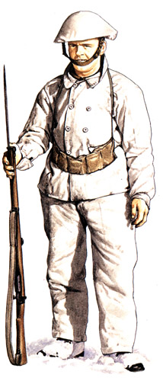
Слова –
наименования
предметов
Слово — рядовой великой армии языка. А как вы понимаете, победа в бою всегда зависит от рядовых!
Слова-наименования признаков
Слова- наименования действий
Слова –наименования количества

Slide 5
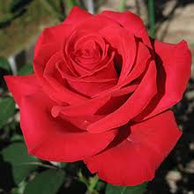
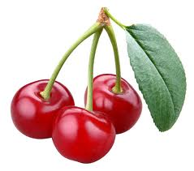
Слова – наименования предметов
Роза
Вишня
Мяч

Slide 6
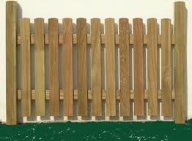
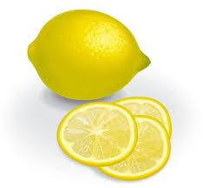
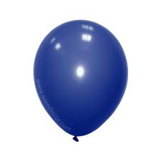
Слова-наименования признаков
Деревянный
Кислый
Синий

Slide 7
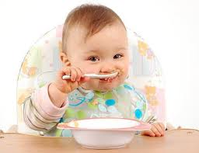
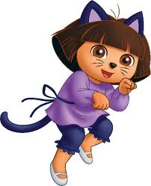
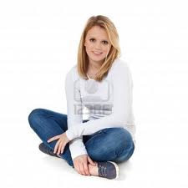
Слова- наименования действий
Ест
Прыгает
Сидит

Slide 8
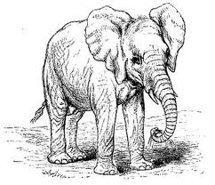
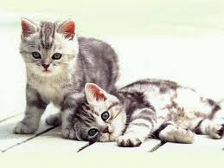
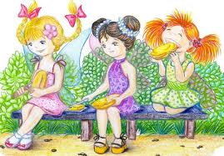
Слова –наименования количества
Один
Два
Три

Slide 9
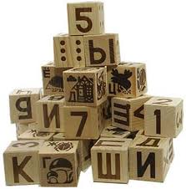
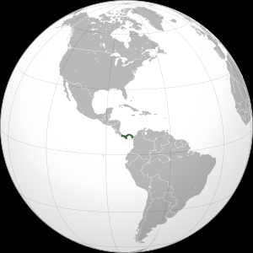
Весёлая переменка Отгадай-ка!
Какое государство можно носить на голове?
Панама

Slide 10
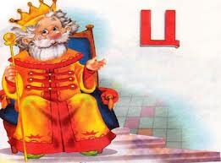
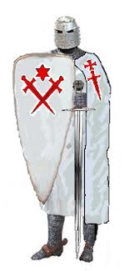
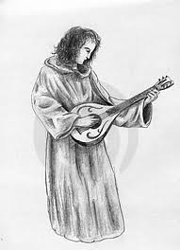
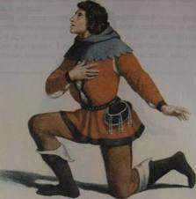
Какое место среди значимых единиц языка занимает слово?
Текст
Слово
Звук
Предложение

Slide 11
Лексическое
значение
слова

Slide 12
Каждое слово имеет значение, только никто, пожалуй, сейчас уже не знает, почему кошку назвали кошкой, а ложку — ложкой.
Какая же тайна скрыта в лексическом значении? Почему именно слово стул обозначает предмет, на котором сидят?
Задумаемся над вопросом, все ли стулья одинаковые?

Slide 13
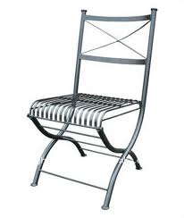
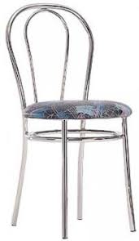
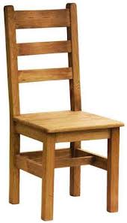
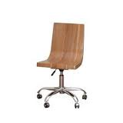
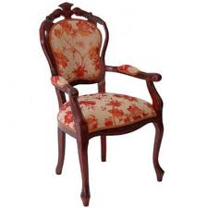
Они бывают большие и маленькие, деревянные и железные, удобные и неудобные, современные и старинные… Но у каждого их них есть общее.

Slide 14
Например, обязательно есть ножки (или ножка) и поверхность для сидения.
Вот мы и нашли ответ: общие признаки составляют лексическое значение слова.
Стул — это предмет мебели, предназначенный для сидения, снабжённый спинкой (для одного человека).
На всех стульях можно сидеть!

Slide 15
Без чего нет тайги?
Без чего нет тайги?
Давайте вместе подумаем, каково лексическое значение слова тайга?
— Без чего нет тайги?
— Без деревьев.
— Около моего дома растут пять деревьев. Это тайга?
— Нет, нужно много деревьев.
— А в магазине стройматериалов продаётся множество спиленных деревьев…
— Нет, в тайге растут живые деревья.
— А где же они должны расти?
— На большом пространстве земли.
— Любые деревья могут расти в тайге?
— В целом, да. Но больше всего в тайге растёт деревьев хвойных пород: елей, сосен, кедров и проч.
Вот, оказывается, из каких смысловых компонентов складывается слово тайга!

Slide 16
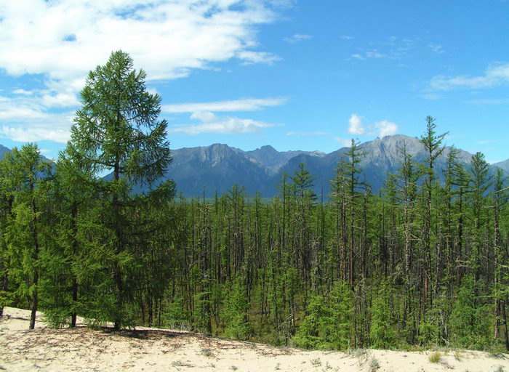
Попробуем проверить себя по толковому словарю:
Тайга, -и, множественного числа нет, ж. рода [якутск. tajla — «лес»]. Дикий и мало проходимый, преимущ. хвойный, лес.

Slide 17
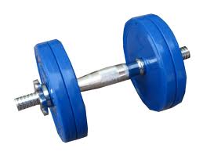
Тренажёр. Лексическое значение слова
Назовите слово.
Искусственный водоём, сооружённый для плавания.
Человек, занимающийся спортом.
Путь следования.
Специалист по тренировке спортсменов.

Slide 18
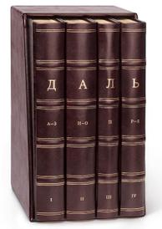
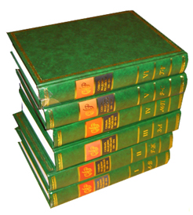
Лексическое значение слова можно узнать или уточнить в толковом словаре.
Толковый словарь — это справочная книга, состоящая из словарных статей, в которых разъясняется лексическое значение и указываются некоторые особенности изменения слова. Слова в толковых словарях располагаются по алфавиту.

Slide 19
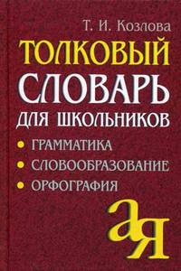

Slide 20
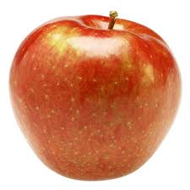
Прочитаем словарную статью ЯБЛОКО в «Толковом словаре русского языка» под ред. Д. Н. Ушакова.
ЯБЛОКО, яблока, ср., и (обл.) яблок, яблока, м., мн. яблоки, яблок и яблоков. Плод яблони, обычно шаровидной формы. Спелое яблоко. Зеленое яблоко. Сладкие яблоки. Сушеные яблоки. Гнилое яблоко.

Slide 21
Грамматическое значение слова
Кроме лексического значения, слово имеет грамматическое значение.
Послушайте сказку…
«В царстве слов живут две принцессы — Лексика и Грамматика. Они так дружны, что шагу не могут ступить друг без друга и ни одно слово не могут оставить без своего внимания. Принцессы Лексика и Грамматика дарят словам свои значения.

Slide 22
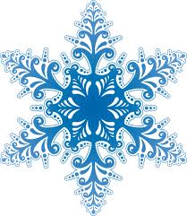
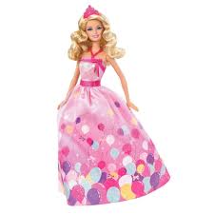
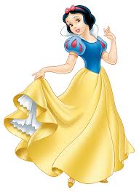
Снежинкой
Грамматика Лексика

Slide 23
Видите, принцессы стоят рядом со словом снежинкой. Принцесса Лексика подарила этому слову значение — снежный или ледяной кристаллик в виде звёздочки. А Грамматика подарила окончание -ой, в котором заключено грамматическое значение женского рода, единственного числа, творительного падежа.
А если бы слово было глаголом, принцесса Грамматика помогла бы нам определить его время, лицо и число! Например, лексическое значение глагола бежал — быстро передвигаться, а грамматическое значение — прошедшее время, мужской род, единственное число.
И лексическое и грамматическое значения слова неразлучны так же, как и принцессы Лексика и Грамматика.
Принцессы готовы всегда помочь вам!

Slide 24
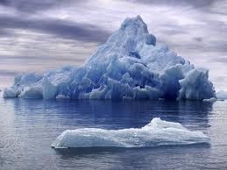
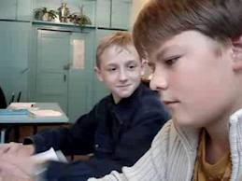
Задание с открытым ответом
Определите и запишите лексическое и грамматическое значение слов «айсберг», «смотрел».

Slide 25
Задание с открытым ответом
Прочитайте фразу: Бонякая перелипутка сунятилась в мумилоне. Как ни странно, мы, не имея возможности определить лексическое значение хотя бы одного слова из этого предложения, можем предположить, какой частью речи является каждое слово, в каком роде, числе, падеже или времени употреблены эти слова. Составьте подобные предложения, а ещё лучше — текст из придуманных вами слов! Окончания помогут выявить грамматическое значение слова, а вот сами придуманные вами слова ясного грамматического значения иметь не будут!

Slide 26
Задание с открытым ответом
Образуйте от этих не существующих на самом деле корней имена существительные со значением:
человек какой-нибудь определённой профессии
детёныш какого-то животного
житель какого-то города или местности
-ресн-
-борл-
-омкр-
Какая морфема (часть слова) поможет вам в этом? Сможете ли вы образовать и другие части речи?

Slide 27
Проверь себя. Границы слова в предложении
С помощью пробелов разделите предложения на слова.
Птицыхлопотливосновалимеждудеревьями. Онивысматривалиуютныеуголки,таскалипёрышки. Скородолжныбылипоявитьсянасветмаленькиептенчики. Птицызаботилисьоних.

Slide 28
Проверь себя. Лексическое и грамматическое значение слова
Укажите верный вариант.
Каково лексическое значение слова котёнком?
детёныш кошки
мужской род, единственное число, творительный падеж

Slide 29
Важный вывод
Грамматика Лексика
Род, число, падеж, Тайга – густой лес
лицо, время… Идти - передвигаться

Slide 30
Контрольное задание
Что такое грамматическое и лексическое значение. Чем они различаются?
Назовите слова по лексическому значению:
величина, с помощью которой производится счёт — …
быстро передвигаться с помощью ног — …
Установите лексическое значение слов
изумрудный
лудить
партер

